Slide 1

Je compose pour vous avec ma douce et fidèle amie
USA: un énorme disque de glace
en forme de lune a surpris
les habitants
par Lande

Slide 2
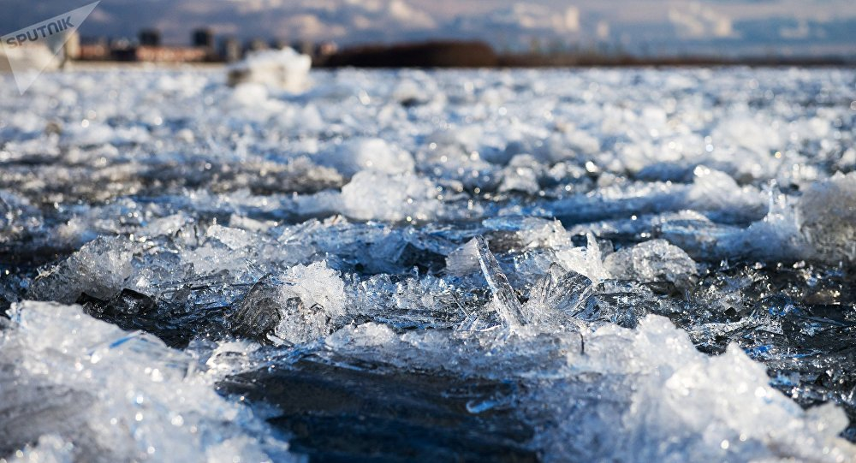
Je compose pour vous avec ma douce et fidèle amie

Slide 3
Je compose pour vous avec ma douce et fidèle amie
Un disque de glace géant est apparu lundi 14 janvier dans une rivière du Maine, au nord-est des États-Unis. De nombreuses questions sur l’origine de cette formation ont surgi dans l’esprit des internautes. Des chercheurs ont finalement expliqué ce phénomène.
Presumpscot, une rivière située dans l'État du Maine aux États-Unis, connait depuis lundi un phénomène rare. Non ce n’est pas une image de la Lune, cette vue cosmique a été filmée depuis les airs au-dessus d’une rivière dans l'État du Maine, aux États-Unis. Ce disque de glace tournant sur lui-même a une largeur d'environ 91 mètres.

Slide 4
Je compose pour vous avec ma douce et fidèle amie
Un immense disque de glace, de près de 100 mètres de diamètre, s'est formé à la surface de l'eau avant de commencer à tourner sur lui-même. La ville de Westbrook en a parlé sur sa page Facebook, en publiant des photos et une vidéo capturées depuis les airs avec un drone. Des milliers de personnes ont par la suite filmé et photographié le bloc qui tournoie dans le sens inverse des aiguilles d'une montre. Certains internautes sont même allés jusqu'à comparer cet objet insolite à une lune tombée du ciel ou à une aire d'atterrissage préparée pour la venue d'extraterrestres.

Slide 5
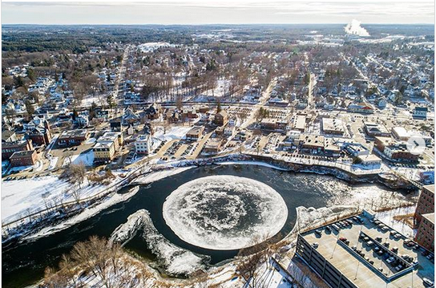
Je compose pour vous avec ma douce et fidèle amie

Slide 6
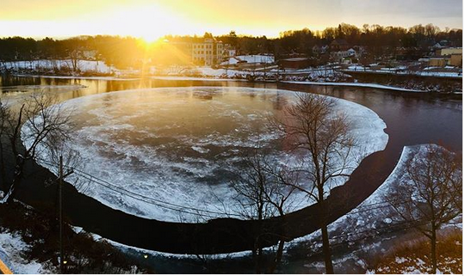
Je compose pour vous avec ma douce et fidèle amie

Slide 7
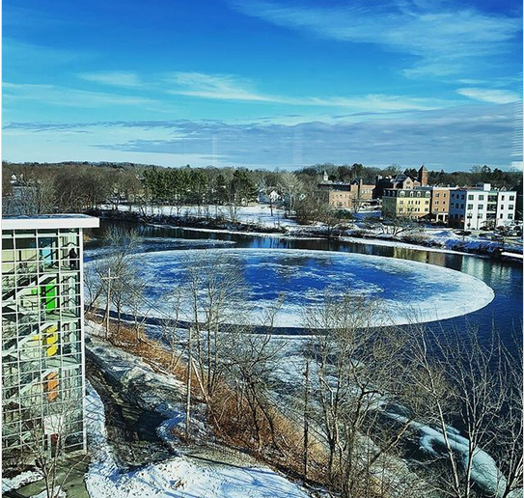
Je compose pour vous avec ma douce et fidèle amie

Slide 8
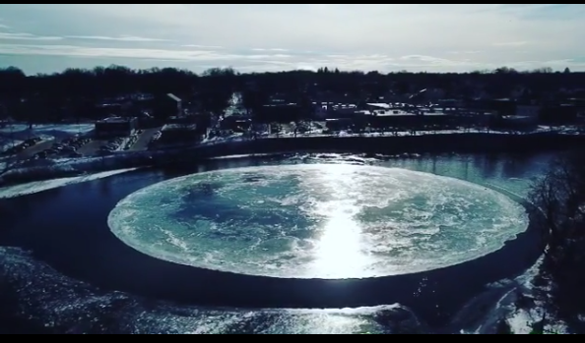
Je compose pour vous avec ma douce et fidèle amie

Slide 9
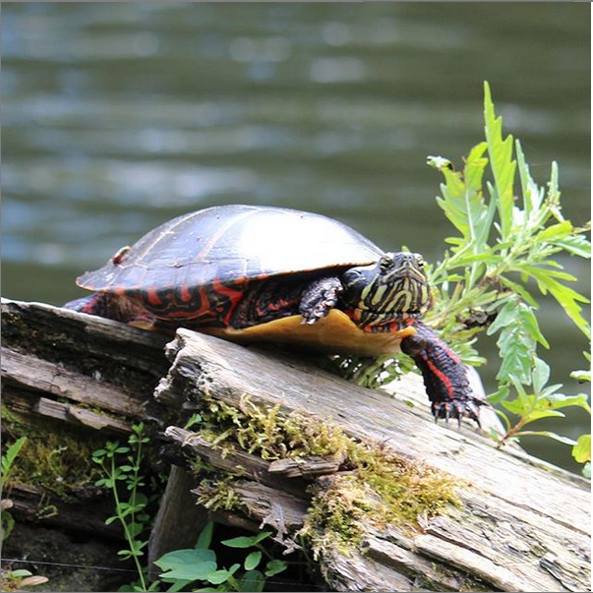
Je compose pour vous avec ma douce et fidèle amie

Slide 10
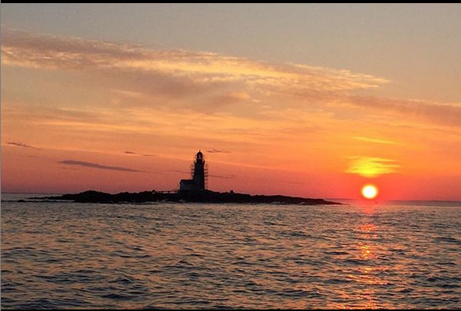
Je compose pour vous avec ma douce et fidèle amie

Slide 11
Je compose pour vous avec ma douce et fidèle amie
C’était
USA: un énorme disque de glace
en forme de lune a surpris
les habitants
par Lande

